Slide 1
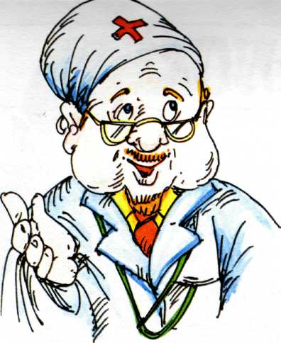
Консультации
доктора
«Неболейкина»

Slide 2
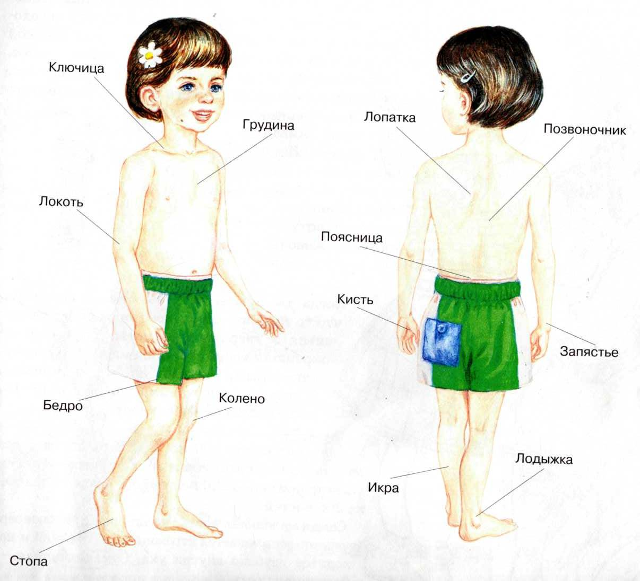
Твое тело
Наше тело устроено так: сверху — голова, затем шея и туловище. У туловища есть верхние конечности — руки и нижние конечности — ноги. Туловище является хранилищем для внутренних органов человека.
Одна дана нам голова,
А глаза два и уха два,
И два виска, и две руки,
Зато один и нос, и рот.
А будь у нас наоборот —
Одна нога, одна рука,
Зато два рта, два языка,
Мы только бы и знали,
Что ели да болтали.
(С.Маршак)
Загадки:
Стоят два кола, На кольях бочка, На бочке кочка,
А на кочке дремучий лес.
(Человек.)
Две ходули,
два махала, Два смотрела, одно кивало.
(Человек.)
Практические упражнения: Покажи, где у тебя голова. Дотронься до головы. Вытяни шею, как гусь. Втяни голову в плечи. Погладь свой животик. Хлопни в ладоши. Потопай ногами. Положи руки на коленки.

Slide 3
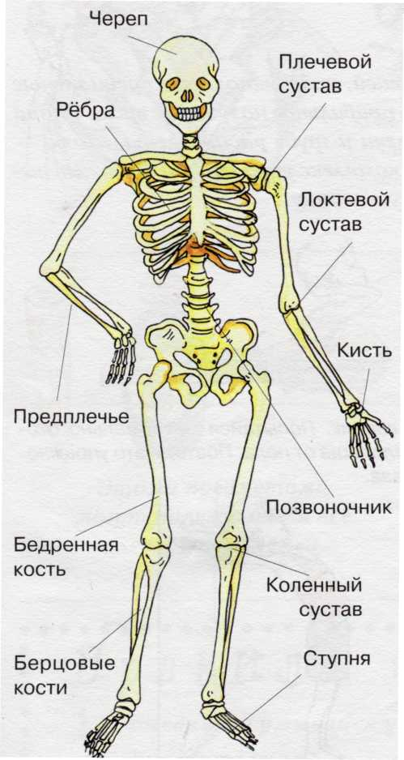
Секреты скелета
У каждого человека есть кости. Они составляют очень легкую и подвижную конструкцию, которая называется скелет. Внутри скелета расположены внутренние органы. Скелет защищает их от ударов и травм. Кости очень прочные, но при резком ударе или неудачном прыжке или при сильном падении они могут сломаться.
Чтоб на кисель не походить,
На скользкую медузу,
Скелет у всех нас должен быть,
И он нам не обуза.
Пусть нет его у червяка,
Какой-нибудь амёбы,
У стрекозы и мотылька,
А нам он нужен, чтобы
Играть в футбол, ходить в кино
И плавать в речке летом.
Мы не смогли бы ничего,
Не будь у нас скелета.
Суставы гибкие согнём,
Пробежку начинаем …
Скелет опорой служит днём,
А ночью отдыхает!
(Н. Кнушевицкая)
Как сохранить кости здоровыми и крепкими?
Избегай травм!
Будь внимателен катаясь на коньках, роликах, велосипеде и т.д.!
Не прыгай с большой высоты!
Занимайся физкультурой и спортом, чтобы твои суставы были гибкие!
Практические упражнения:
Пощупай (обследуй) себя, найди и покажи: кости черепа, позвоночник, рёбра, кости таза, локтевой сустав, коленный сустав и т.д.

Slide 4
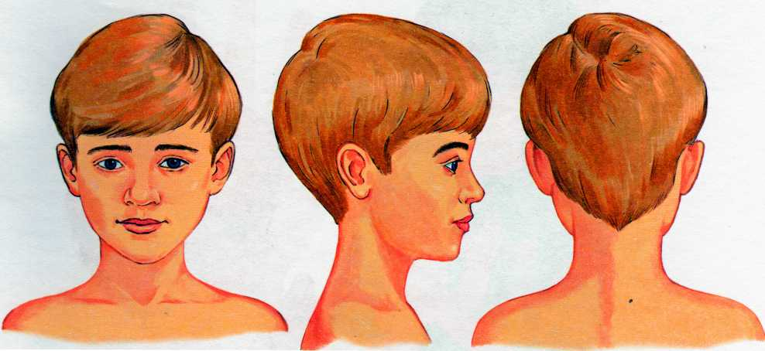
Голова и шея
В голове человека находится мозг и сосредоточены все органы чувств: зрения (глаза), слуха (уши), обоняния (нос), вкуса (язык). Голова соединяется с туловищем при помощи шеи, которая обеспечивает ей подвижность.
Одна дана нам голова, А глаза два и уха два,
И два виска, и две руки, Зато один и нос, и рот.
А будь у нас наоборот — Одна нога, одна рука,
Зато два рта, два языка, Мы только бы и знали,
Что ели да болтали.
(С.Маршак)
Загадки
Горшочек умен, Семь дырочек в нем.
(Голова человека.)
Один говорит, Один нюхает, Двое глядят, Двое слушают.
(Язык, нос, глаза, уши.)
Задания и практические упражнения
Представь, что у тебя нет шеи и голова твоя плотно крепится между плечами. Втяни голову в плечи. Попробуй увидеть предмет, который находится сбоку от тебя, внизу, вверху. Как тебе приходится двигаться, чтобы их увидеть?
Проделай то же самое в своем обычном состоянии (при помощи шеи). Удалось ли тебе заметить разницу? Объясни.

Slide 5
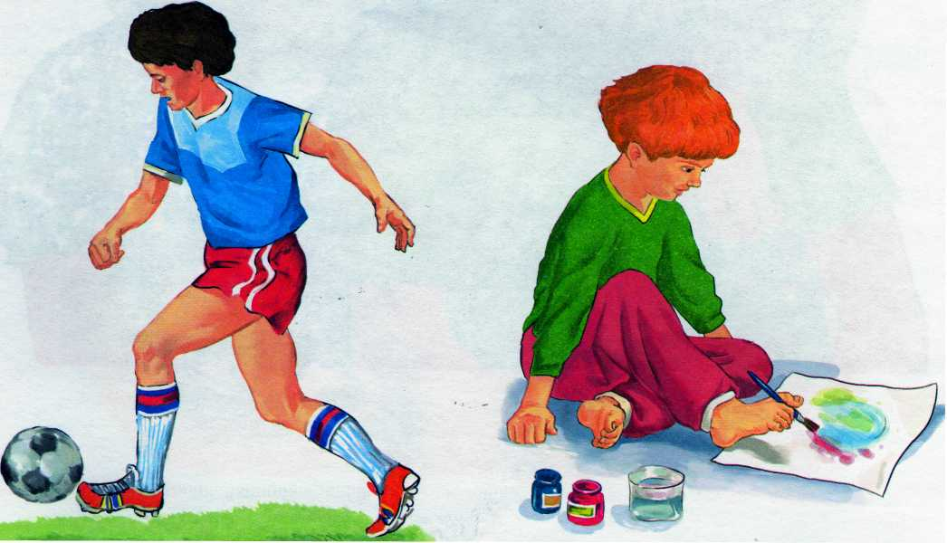
Ноги
Основные функции ног – опорная и двигательная. Строение ноги: бедро, голень, стопа. На ногах, так же как и на руках, есть пальцы. Ногами человек может выполнять различные движения, даже рисовать.
Для чего всем людям ножки?
Чтобы бегать по дорожкам,
Чтобы в парке погулять,
Через прыгалку скакать,
На коньках по льду скользить,
За покупками ходить.
(С. Волков)
Загадки
Всю жизнь ходят в обгонку, а обогнать друг друга не могут. (Ноги.)
Мы на них стоим и пляшем, ну а если им прикажем, Нас бегом они несут. Подскажи: как их зовут.
(Ноги.)
Задания и практические упражнения
Подумай и ответь: Где находятся ноги? Почему ноги такие крепкие?
Зачем человеку ступни? Что было бы, если бы у человека не было ног?
Каким было бы тело человека без ног? (смог бы он ходить, стоять, бегать, прыгать?...)

Slide 6
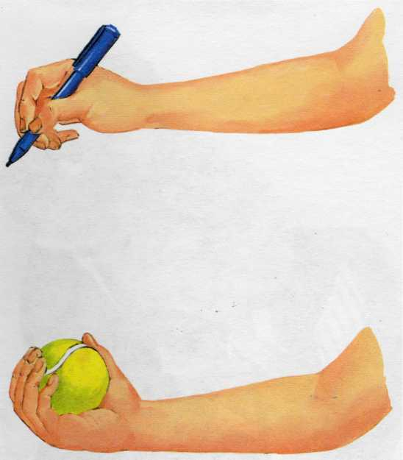
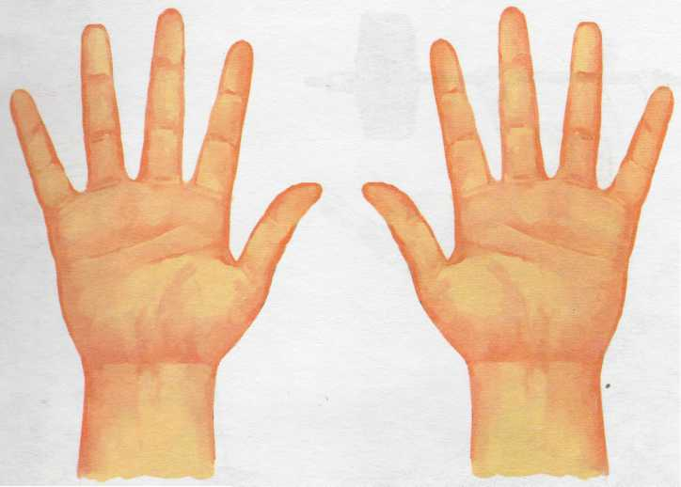
Руки и пальцы рук
Рука состоит из плеча, предплечья и кисти. Большой палец противостоит всем остальным. Суставы позволяют человеку производить руками множество различных движений. Каждый палец на руке имеет название: мизинец, безымянный, средний, указательный, большой. Пальцами мы можем брать, удерживать, сжимать, осязать (ощупывать).
Загадки
Пять братьев – годами равные,
ростом разные. (Пальцы руки.)
Пятёрка братьев неразлучна,
им вместе никогда не скучно. Они работают пером,
пилою, ложкой, топором.
(Пальцы рук.)
Ручки могут всё достать,
Можно в ручках подержать,
И игрушку, и травинку,
И тяжёлый стул за спинку.
Можно ручками махать,
Можно в кубики играть,
Рисовать, копать песочек,
Кошку гладить, обнимать,
Или маме помогать.
(С. Волков)
Игра «Гонки многоножек»
Дети ставят руки на край стола на кончики пальцев, превращая их в пятилапых «зверьков». По сигналу «зверьки» устремляются к противоположному краю стола, передвигая пальцами-«ножками». Каждая «ножка» должна успевать делать шажок, но прыгать нельзя. Чья многоножка добежит скорее?

Slide 7
Список использованных ресурсов:
1. Козлова С.А., Шушкина С.Е. Тематический словарь в картинках. Мир человека. - М., 2009.
2. Азбука здоровья в картинках. Автор – составитель К. Люцис. – М., 2004.
3. Тихомирова Л.Ф. Уроки здоровья для детей. – Ярославль, 2003.
4. Зайцев Г. Уроки Айболита. - Санкт - Петербург, 1999.
5. Зайцев Г. Уроки Мойдодыра.- Санкт - Петербург, 1997.

